Slide 1
Занятость населения и значение прогнозов в регулировании безработицы
Работу выполнил: студент группы УАВД (б) - 61
Гаврилов Данил Романович
Проверила преподаватель:
Коношко Лариса Викторовна

Slide 2
Теоретические основы занятости населения
Экономически активное население. Виды занятости населения
Понятие безработицы и ее виды.
Политика государства в области занятости населения
Органы содействия трудоустройству
Значение прогнозов в регулировании безработицы
Политика занятости населения в России
Прогнозы о развитии уровня занятости и безработицы в РФ за 2016-2019 гг.
Слайд 1

Slide 3
Цель и задачи работы
Цель работы – рассмотреть социальные проблемы занятости населения, изучить значение прогнозов в регулировании безработицы.
Для достижения поставленных целей необходимо решить следующие задачи:
1) изучить понятие занятости населения;
2) проанализировать проблемы занятости населения;
3) изучить основные характеристики безработицы и ее понятие;
4) исследовать роль прогнозов в регулировании безработицы на примере России.
Слайд 2

Slide 4
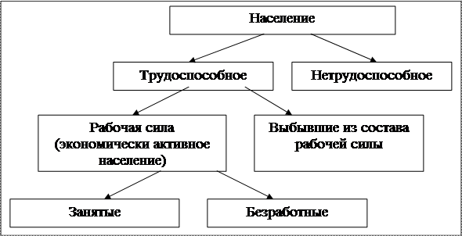
Теоретические основы занятости населения
Слайд 3

Slide 5
Основные виды занятости
Эффективная занятость;
рациональная занятость;
экономическая занятость;
полная занятость
скрытая занятость.
Слайд 4

Slide 6
Понятие безработицы и ее виды
Виды безработицы
фрикционная;
структурная;
институциональная;
циклическая;
сезонная.
Безработица — социально-экономическое явления, при котором часть рабочей силы не занята в производстве товаров и услуг.
Слайд 5

Slide 7
Политика государства в области занятости населения
Активная политика (мероприятия, направленные на предупреждение увольнений работников и сохранение рабочих мест, повышение квалификации населения и др.)
Пассивная политика (государство не принимает меры к содействию занятости. Оно лишь прослеживает те негативные последствия, которые имеют место при высоком уровне безработицы. )
Слайд 6

Slide 8
Орган содействия трудоустройству
Министерство труда и социального развития России.
Его создали в 1996 г., упразднив при этом сразу три социальных ведомства:
Министерство соц. защиты населения.
Министерство труда.
Федеральную службу занятости.
Слайд 7

Slide 9
Направления деятельности Службы занятости населения
составление прогнозов развития и анализ уровня занятости;
разработку и дальнейшее осуществление целевых программ федерального и территориального уровней;
организацию профессиональной ориентации, подготовки и переподготовки безработных граждан.
Слайд8

Slide 10
Значение прогнозов в регулировании безработицы
Они определяют цели, поставленные государством перед экономикой, и возможные пути их достижения;
направляют государственную политику на:
обеспечение рациональной структуры занятости;
достижение сбалансированности рабочей силы и рабочих мест;
предупреждение массовой безработицы и др.
Слайд 9

Slide 11
Задачи программ социально-экономического развития и программ содействия занятости
Повышение спроса на рабочую силу;
значительное повышение роли малых и средних предприятий в создании новых рабочих мест как важнейшей предпосылки трудоустройства потерявших работу;
повышение экономически и социально значимой роли квалифицированных работников.
Слайд 10

Slide 12
Программа преодоления безработицы РФ на федеральном уровне
Проведение сбалансированной инвестиционной и налоговой политики;
разработка на основе прогнозов социально-экономического развития генеральной схемы создания рабочих мест;
введение системы стимулирования предпринимательства, малого и среднего бизнеса, индивидуальной трудовой деятельности прежде всего в регионах с критической ситуацией на рынке труда и др.
Слайд 11

Slide 13
Программа преодоления безработицы РФ для Западно-Сибирского, Восточно-Сибирского и Дальневосточного регионов
Оценка перспектив занятости в базовых отраслях регионов; поддержка диверсификации производства на основе более полного использования богатых ресурсов регионов;
поддержка традиционных видов занятости коренного населения;
образовательное и финансовое содействие развитию самозанятости и мелкому бизнесу и др.
Слайд 12

Slide 14
Данные по уровню занятости населения на начало прогнозирования. (по данным Федеральной службы государственной статистики)
Уровень занятости населения в РФ и в Хабаровском крае за 2011-2016 гг.
Уровень занятости населения по годам | в России | в Хабаровском крае
2011 | 63,9 | 65,2
2012 | 64,9 | 65,4
2013 | 64,8 | 66
2014 | 65,3 | 66,3
2015 | 65,3 | 65,9
2016 | 65,7 | 67,4
Слайд 13

Slide 15
Данные уровню занятости населения после проведения прогноза.
Уровень занятости населения в РФ и в Хабаровском крае за 2011-2019 гг.
Уровень занятости населения по годам | в России | в Хабаровском крае
2011 | 63,9 | 65,2
2012 | 64,9 | 65,4
2013 | 64,8 | 66
2014 | 65,3 | 66,3
2015 | 65,3 | 65,9
2016 | 65,7 | 67,4
2017 | 76,4 | 78,4
2018 | 76,7 | 78,5
2019 | 79,9 | 81,8
Слайд14

Slide 16
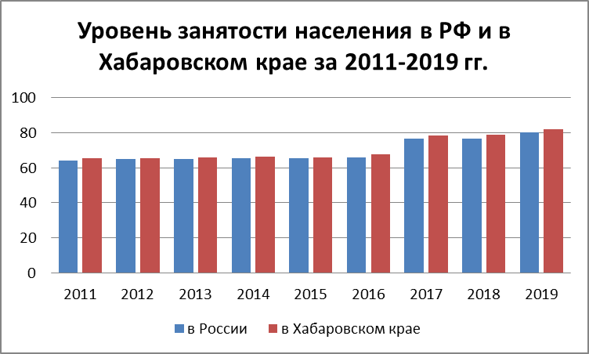
Графическое отражение
Слайд 15

Slide 17
Данные по уровню безработицы населения на начало прогнозирования
Уровень безработицы населения в РФ и в Хабаровском крае за 2011-2016 гг.
Уровень безработицы населения по годам | в России | в Хабаровском крае
2011 | 6,5 | 6,6
2012 | 5,5 | 6,4
2013 | 5,5 | 5,7
2014 | 5,2 | 5,9
2015 | 5,6 | 5,3
2016 | 5,5 | 5
Слайд 16

Slide 18
Данные уровню безработицы населения после проведения прогноза.
Уровень безработицы населения в РФ и в Хабаровском крае за 2011-2019 гг.
Уровень безработицы населения по годам | в России | в Хабаровском крае
2011 | 6,5 | 6,6
2012 | 5,5 | 6,4
2013 | 5,5 | 5,7
2014 | 5,2 | 5,9
2015 | 5,6 | 5,3
2016 | 5,5 | 5
2017 | 6,6 | 6,8
2018 | 6,3 | 6
2019 | 7 | 6,6
Слайд 17

Slide 19
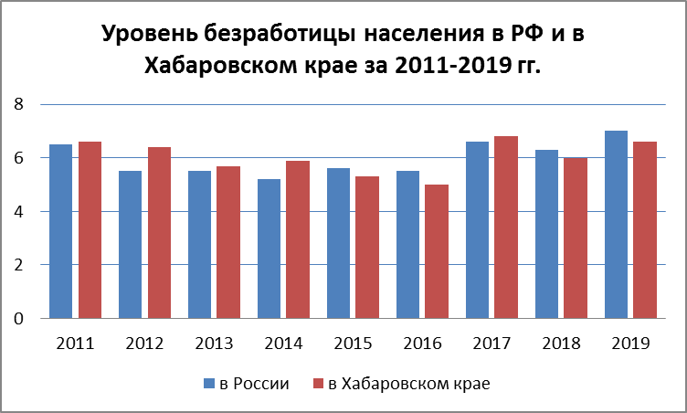
Графическое отражение
Слайд 18

Slide 20
Вывод прогноза
Проанализировав данные прогноза об изменении уровня занятости населения можно сделать благоприятный вывод о том, что при сохранении действующей федеральной и региональной программы правительства РФ и местного самоуправления Хабаровского края будет наблюдаться увеличение доли занятого населения в последующие три года. Данный факт положительно скажется на уровне ВВП и ВНП и других макроэкономических показателях. Индивидуальный уровень доходов населения также должен возрасти. Уровень безработицы будет падать за 2016-1019 гг., но с небольшими колебаниями по годам.
Слайд 19

Slide 21
Прогноз Министерством экономического развития РФ
Согласно данным ведомства, к концу текущего года безработица составит 6,3%. Согласно сводкам, издаваемым кадровыми и другими аналитическими агентствами, наибольшему сокращению персонала в 2016 году подвергнется строительная, банковская, туристическая и автомобильная сферы;
ожидается уменьшение численности населения, занятого на государственных должностях и др.
Слайд 20

Slide 22
Программа занятости населения 2016 г.
Разработанная на 2016 год программа занятости населения предполагает выделение из бюджета около 79,9 млрд. рублей, предназначенных для выплаты пособий безработным гражданам, их переобучение и профориентацию.
Слайд 21

Slide 23
Вывод о прогнозах Министерства труда и соц. развития
Пессимистические сценарии не оправдались, и на данный момент нет никаких условий для их воплощения до конца текущего года.
Ключевые показатели удалось удержать в заданных нормативных пределах, выхода за рамки прогноза или его реализации (на текущий момент) не произошло.
Несмотря на незначительное увеличение регистрируемых и общих показаний, складывается достаточно благоприятная картина.
Слайд 22

Slide 24
Список литературы
Бреев, Б. Д. Экономические последствия безработицы: оценка потерь: [Текст] // Общество и экономика. №5. — [б. м.] 2011. — 235 с.
Денисова, И. А., Савватеев А. В. Эффективность активных программ содействия занятости населения в России: [Текст] / Препринт. — М.: ЦЭФИР, 2009. – 386с.
Рофе А. И., Збышко Б. Г., Ишин В. В. Рынок труда, занятость населения, экономика ресурсов для труда: [Текст]. — М.: МИК, 2009. – 431с.
Экономическая теория: Учебник. / Под ред. А. Г. Грязновой, Т. В. Чечелевой [Текст]. — М.: Издательство «Экзамен», 2008. — 620с.
Четвернина Т. Масштабы безработицы в России и способы её измерения: [Текст]. // Вопросы экономики № 11— 2009.
Официальный сайт Федеральной службы государственной статистики: [Электронный ресурс]. — URL: http:// www.gks.ru (дата обращения 11.11.2017).
Официальный сайт Федеральной службы государственной статистики по Хабаровскому краю: [Электронный ресурс]. — URL: http://www.akstat.gks.ru (дата обращения 11.11.2017).
Анализ проблем занятости и безработицы РФ // Молодежный научный форум: Общественные и экономические науки: электр. сб. ст. по материалам XLI студ. междунар. заочной науч.-практ. конф. — М.: «МЦНО». — 2017 —№ 1(41) / [Электронный ресурс] — Режим доступа. — URL: https://nauchforum.ru/archive/MNF_social/1(41).pdf
Слайд 24
Слайд 23

